Slide 1

AMU/EUD
DIALOGMØDE
23. Februar 2023
AMU Fyn

Slide 2
Velkomst
Mogens Ellgaard-Cramer

Slide 3
Dagsorden, samlet
NY MODEL
AFPRØVES I FØRSTE HALVÅR 2023
AMU KL. 10.00 – 10.45
Fælles KL. 11.00-13.00 ( FROKOST 12.00-12.30)
EUD KL. 13.00-14.00

Slide 4
Dagsorden
AMU punkter
Velkomst
Nyt fra BUVM, Amalie Witt Skovhus
Prøver i AMU
UUL grøn omstilling (herunder uddannelse i EL køretøjer)
Ukrainske Flygtninge

Slide 5
Dagsorden
AMU/EUD fælles punkter
Nyt fra TUR, herunder Grøn Pulje, Personale, AUB
  Personbefordring
  Vejgods
  Lager
7. Nyt fra FSTYR, Claus Bruhn, Lene Antonsen
8. Nyt fra TUR forlag
9. Nyt fra Faglæreruddannelserne
10. Transportbranchens mentoruddannelse
11. Nyt fra skolerne

Slide 6
Dagsorden
EUD punkter
12. Nyt fra STUK, EUD ved Martin og Vibeke, herunder optag til GF2. Bortfald af kvote på lager
13. Særligt indhold til GF2, motion, grøn omstilling, digital dannelse, krænkelser seksuel
14. Ændring af skoleperiode pga. virksomhedens interesse
15. EUX plan/besøg
16. Karakter ved sammenlægning af fag
17. Svendeprøver
18. TUR lærepladsformidling

Slide 7
Nyt fra Børne- og Undervisningsministeriet
Amalie Witt Skovhus

Slide 8
Nyt fra BUVM
Styrelsen for undervisning og kvalitet
Kontor for Forberedende Uddannelser og Efteruddannelser
Amalie Witt Skovhus
Amalie.witt.skovhus@stukuvm.dk

Slide 9

Det sker i BUVM - KFE
Godkendelse af nye mål og prøver og revision
1-årig forlængelse af trepartsaftale
Udbudsrunde
Nyt Viskvalitet
Registrering af fjernundervisning på certifikatkurser
Ny lokation
Tilsyn

Slide 10
Udbudsrunde
Aftale om 1-årig forlængelse til 2023 af trepartsaftale om styrket og mere fleksibelt voksen, efter- og videreuddannelse.
Regeringen og arbejdsmarkedets er parter enige om, at regeringen udarbejder forslag til en ny model for udbudsrunder på AMU-området, som vil kunne indgå i trepartsforhandlingerne i 2023.
Løbende udbud fortsætter.
Drøftelser om kadence for kommende
udbudsrunder.
Notes:
Modellen vil tage udgangspunkt i, at udbudsrunder skal afholdes med fast kadence. For at undgå at der gennemføres en ny stor udbudsrunde samtidig med, at regeringen og parterne drøfter ny model for udbudsrunder i AMU, vil bestemmelsen i loven om, at udbudsrunder skal afholdes hvert 4. år, bortfalde. Bestemmelsen om, at der skal afholdes udbudsrunder fastholdes.
VEU-trepartsaftalen er forlænget, og dermed også prøvepuljen, men vi afventer fortsat finansloven ift. at kunne fordele midler fra puljen
Vi vendte ved sidste dialogmøde også den nye kadence for udbudsrunder. Disse drøftelser har jeg taget med tilbage. Der er endnu ikke noget nyt.

Slide 11
Viskvalitet
Samarbejde med STIL om at forenkle og reetab-lere evalueringssystemet til deltagere på AMU.
Enklere og mindre omfattende i forhold til funktioner.
Til brug for kvalitetssikring af uddannelses-indsatsen.
Problemer med oprettelse af for mange skemaer forventes løst.
Egnet til besvarelse på f.eks. mobiltelefoner.
Notes:
Styrelsen for undervisning og kvalitet har indledt et samarbejde med Styrelsen for it og læring med at forenkle og reetablere et evalueringssystem til deltagerne på AMU.
på baggrund af, at det nuværende Viskvalitet.dk er forældet, og en opgradering af det eksisterende system hverken er hensigtsmæssig eller mulig.
Det evalueringsredskab, vi gerne vil udvikle, bliver enklere og i første omgang mindre omfattende end det nuværende i forhold til funktioner. Det bliver således ikke muligt for den enkelte AMU-udbyder eller efteruddannelsesudvalg selv at oprette evalueringsspørgsmål.
Til gengæld er det vores oplæg, at spørgeskemaerne kan udvides to supplerende, nye grupper fælles spørgsmål, der kommer til at indgå i alle spørgeskemaer, hvis der er ønske om det: Dels en gruppe spørgsmål, der er fælles for alle AMU-udbydere, og dels en gruppe der er fælles for efteruddannelsesudvalgene.
Viskvalitet.dk er et evalueringssystem, der primært rettet mod brug på skolerne i kvalitetssikring af uddannelsesindsatsen, hvor det indgår som en grundsten med veldokumenteret skriftlige tilbagemeldinger, som vi i dag ved giver et godt billede af de ting, der spørges om, samlet i de tre kvalitetsdimensioner/ emner: Kursusudbytte, lærerens præstation og undervisningens form og indhold
Ligesom andre evalueringsformer kan det ikke stå alene: Lærernes egene observationer, deltagerens mundtlige tilbagemeldinger, og andre informationer skal give det samlede billede der kan læres af, så undervisningen kan blive bedst mulig.
Ift. oprettelse af spørgeskemaer, oplever skolerne nogle problemer, særligt omkring åbne værksteder, hvor der genereres for mange skemaer, og derfor – hvis skole ikke er meget opmærksom – efterlades tomme og overflødige skemaer, som ikke skulle være udfyldt. Vi forventer dette problem vil være løst med det nye system om et års tid. Det vil samtidig være egnet til besvarelse på f.eks. mobiltelefoner

Slide 12
Spørgsmål
?
Notes:
Spørgsmål eller noget, jeg skal tage med tilbage?

Slide 13
Tak for nu

Slide 14
Prøver i AMU
V./ Johnny Bengtson

Slide 15
Prøver i AMU
Statistik over AMU tests i Multitest for hele året 2022
Fagområde | Antal prøveaflæggelser | Antal kursister | Antal kursister bestået | Antal kursister aldrig bestået | Beståelsesprocent
AMU test gods* | 492 | 476 | 406 | 70 | 85%
AMU test lager | 496 | 489 | 458 | 31 | 94%
AMU test personbefordring | 446 | 439 | 398 | 41 | 91%
AMU test Tværgående | 0 | 0 | 0 | 0 | -
AMU test Havn | 0 | 0 | 0 | 0 | -
AMU test metro-letbane | 147 | 146 | 135 | 11 | 92%
AMU test fisk | 0 | 0 | 0 | 0 | -
AMU test dyretransport | 140 | 140 | 139 | 1 | 99%
AMU-test Uheldsforebyggelse | 265 | 255 | 241 | 14 | 95%
AMU-test Energirigtig kørsel | 91 | 91 | 79 | 12 | 87%
AMU test lufthavn | 0 | 0 | 0 | 0 | -
AMU test redder | 393 | 385 | 383 | 2 | 99%
Alle TUR prøver i AMU: | 2470 | 2421 | 2239 | 182 | 92%
Kolonnen "antal kursister aldrig bestået" viser at en del ikke har været i stand til at bestå prøven.
Forskellen mellem "antal prøveaflæggelser" og "antal kursister" indikerer hvor mange gange en kursist går til omprøve, det er meget få gange her

Slide 16
Fremadrettet
Stadig brug for tilbagemeldinger

Slide 17
UUL

Slide 18
En ny uddannelse bliver til
TUR udarbejder hvert år en arbejdsmarkedspolitisk redegørelse, der beskriver forventninger til branchens udvikling de kommende 2 år. Dette udarbejdes for hvert brancheområde.
Samtidig ansøger TUR også om midler til analyser og udvikling/revision af FKB, uddannelsesmål, undervisningsmaterialer og faglærerkurser. Disse midler bruges ti udviklingsopgaver de efterfølgende 2 år-
Behovet for et nyt kursus kan opstå på flere måder, enten på baggrund af en forespørgsel fra skoler/brancher, eller som resultat af en analyse.
Det pågældende brancheudvalg træffer beslutning om udvikling af en konkret arbejdsmarkedsuddannelse.

Slide 19
En ny uddannelse bliver til
Hvis der er tale om uddannelser i større omfang, eller der er tale om certifikatkurser, skal der først forhandles med BUVM.
Der indgås kontrakt med udvikler om udvikling af uddannelse, prøver og evt. vejledning.
Udvikler afleverer materialet til TUR.
TUR sender ansøgning om godkendelse af uddannelse til BUVM og forhandler evt. takstindplacering.
Selve ansøgningen indeholder mange oplysninger, begrundelse for tilhørsforhold til en given FKB.
Uddannelsen bliver godkendt til udbud.

Slide 20
En ny uddannelse bliver til
TUR udvikler evt. et faglærerkursus til den nye uddannelse.
Uddannelsen udbydes.

Slide 21
Ukrainske Flygtninge

Slide 22
Suppleringskurser
Det endelige lovgrundlag forventes klart i marts med ikrafttræden 1. juli 2023.
Suppleringskurserne udvikles i 2. kvartal.

Slide 23
Nyt fra TUR
V./Mogens Ellgaard-Cramer

Slide 24
Nyt fra TUR
Personalenyt
Grønne puljer status
Møde invitationer til AMU/EUD dialog/skole møder
AUB

Slide 25

Personalenyt
Digital koordinator 1/3 2023
Flemming Jacobsen
Uddannelseskonsulent 1/6 2023

Slide 26
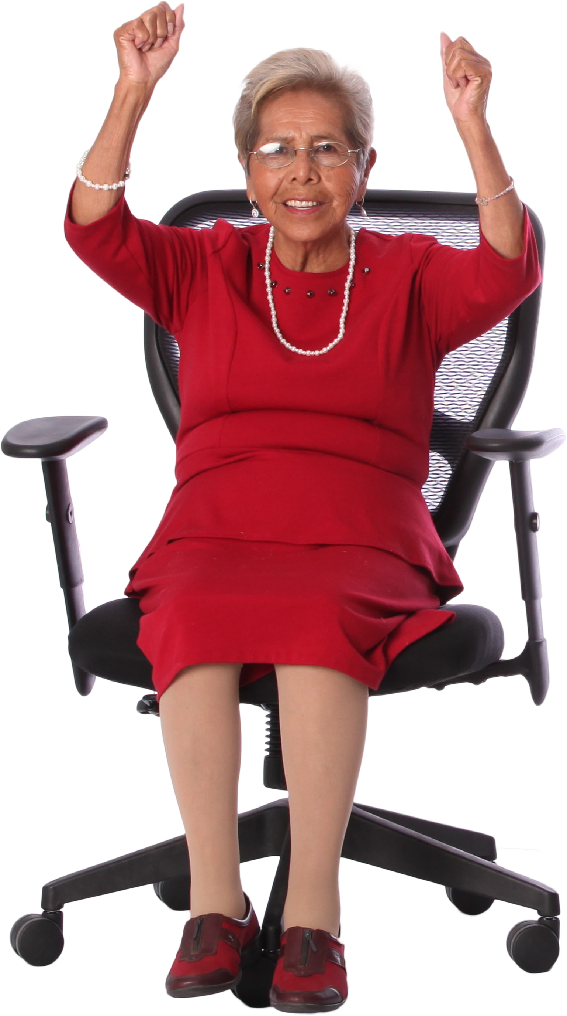
Grønne puljer
BEK nr 1012 af 28/06/2022
Bekendtgørelse om pulje til grøn efteruddannelse og opkvalificering inden for arbejdsmarkedsuddannelserne og erhvervsuddannelserne
”Puljen har til formål at skabe stærke grønne efteruddannelses- og opkvalificeringstilbud til både ledige og beskæftigede, der kan være med til at fremme den grønne dagsorden og de ambitiøse danske klimamål.”
Status: afsluttet 22/12 2022

Slide 27

Mødeinvitationer
Første indkaldelse kun accept
3 uger før modtages link til endelig bekræftelse

Slide 28
AUB 2023 (ansøgt)
Ambassadørkorps2023
DM i Skills2023
Mentorordning 2023
Verdens Vildeste Brobyggere 2023 (Aalborg 2. juni 2023 C.W. Obels Kanal)
Læreplads formidlingen 2023
Transport messen 2023 ( Herning 20.-22. april 2023)
App udvikling 2023
Webscraper

Slide 29
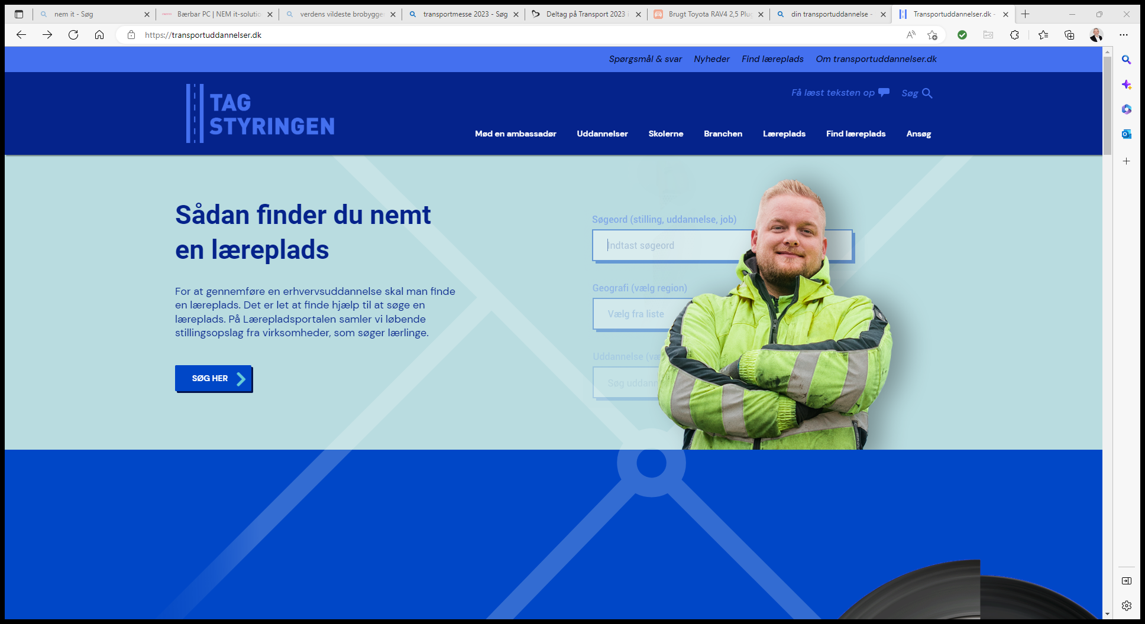
Webscraber
https://transportuddannelser.dk/

Slide 30
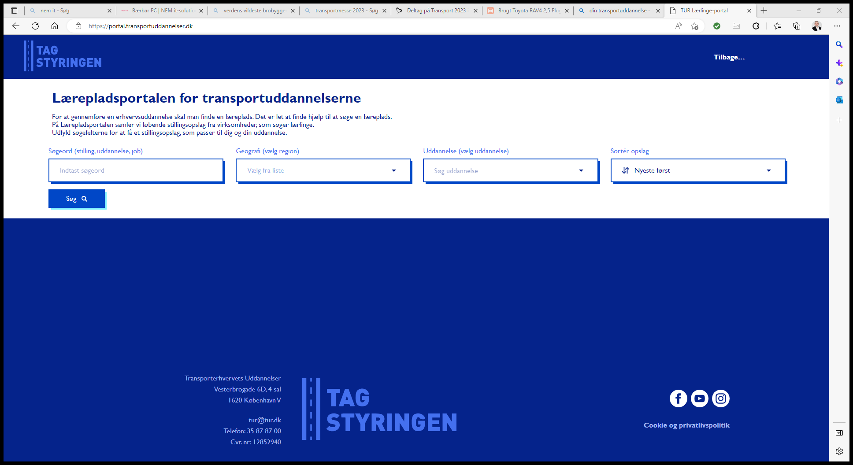
Nyt fra TUR

Slide 31
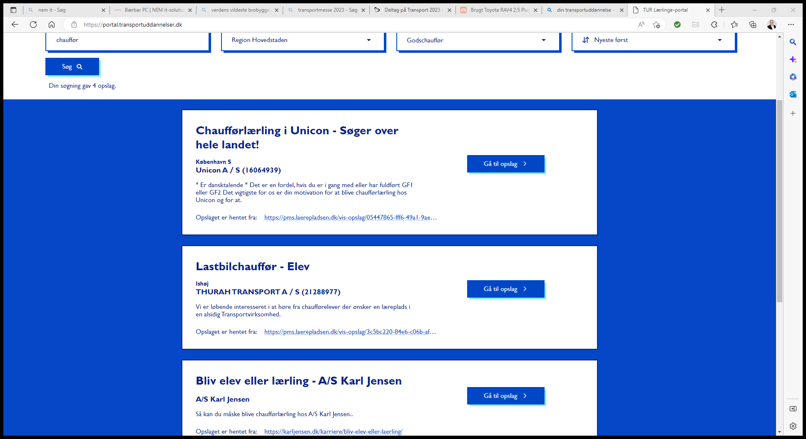
Nyt fra TUR

Slide 32
Nyt fra Personbefordring
V./Johnny Bengtson

Slide 33
Nye kurser
20832 Grundlæggende kørsel med el-busser (3 dage)
  Indeholder praktisk kørsel med el-busser
49759 Befordring af fysisk handicappede passagerer (BAB 3)
  Er sat til udløb 30. juni 2023
    Erstattes af:
      49974 Befordring af fysisk handikappede med liftbil (BAB 3A) og
      49975 Befordring af fysisk handicappede med trappemaskin (BAB 3B)

Slide 34

Kursus under udvikling/revision
48206 Ajourf. af chauffører i offentlig servicetrafik
Indeholder bl.a. nyt førstehjælpsmodul
1 køretime – passagervenlig/defensiv kørsel
Repetition BAB 1 og 2

Slide 35

Analyser
ANALYSE AF KOMPETENCEKRAV TIL TURISTBUSCHAUFFØRER.
https://www.tur.dk/media/821451/analyse-af-komptencekrav-til-turistbuschauffoerer.pdf

Slide 36
Nyt fra Vejgods
V. Christian Hunter

Slide 37
Analyse nicheområder i vejgodstransport
Formål med analysen – afdække vejgodstransportens nicheområder, og undersøge om markedet oplever en manglerne uddannelsesdækning.
Specialiserede områder kan have udfordringer med at hverve chauffører med den nødvendig viden.
Særligt hvor lastbilens opbygning kræver særligt viden (betonbranchen, asfalt m.m.)
Sekundært vil der undersøges om den grønne omstilling forventes at bringe nye nicheområder ind i branchen
Forventes færdig sidste halvår 2023.
Notes:
FCEV – fuel cell electric vehicles (brint)

Slide 38
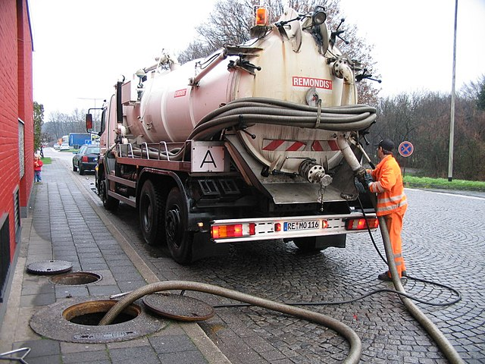
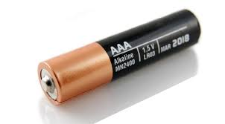
Spulebil & Slamsuger kurser
20982 Chauffør på spule, slamsugerbil 1.
20981 Chauffør på spule, slamsugerbil 2.
20983 Ajourføring chauffør på spule, slamsuger bil.
Ligger på UA inden for kort tid.

Slide 39
Nye og reviderede mål Q1
49600 Grundlæggende kørsel med el lastbil. 3 dage. (NY)
43797 Dagrenovation sikkerhed (revideret)
43967 Erhvervsaffald (revideret)
48628 Ajourføring for tankbilchauffører (revideret)
49922 Ajourføring for kranfører (revideret)

Slide 40

Modulvogntog i EU
TUR bliver gjort opmærksom på udfordring med at krydse grænser.
Hver EU land har deres egne regler
TUR & DI samarbejder med ESTA
Mulighed for et fælles bevis til grænsekrydsning

Slide 41
Nyt fra Lager, havn og terminal
V./Michael Ørum Henriksen
mh@tur.dk. Tlf. 81454521

Slide 42
Lager, Havn og Terminal
Nye uddannelsesmål
20926 Emballage, herunder brug af og bortskaffelse af emballage.
20927 Optimal bæredygtig lastning/losning
46894 Manuel Lagerstyring er revideret og har skiftet uddannelsesnummer til 20985
Følgende uddannelsesmål mangler endelig godkendelse i BUVM
20911 Teknologi og optimering

Slide 43
Lager, Havn og Terminal
AMU- Uddannelsesmål til udvikling i 2023
Overskrifter på nuværende tidspunkt
Lagerstyring i WMS
Automatiske anlægs virke og anvendelsesmåde
Sikkerhedskrav i forbindelse med anvendelse af automatiske maskiner og anlæg
Uheldsforebyggelse på lagre og terminaler
Supply Chain Management

Slide 44
Lager, Havn og Terminal
  Temadag for fremtidens lageruddannelse
  Arbejdsgruppe nedsat efter sidste Brancheudvalgsmøde

Slide 45
Lager, Havn og Terminal
Analyse
Tværgående analyse af virksomhedssidens vurdering af behov for fjernundervisning
Formål:
1. Afdække transportvirksomheders holdninger og forventninger til gennemførelsen af fjernundervisning i AMU-regi.
2. På grundlag af denne afdækning - at skitsere de afledte krav, som virksomhedernes vurdering af fjernundervisning i AMU-regi, får for skolesidens (1) udbud af fjernundervisning – og (2) faglige, didaktiske og tekniske kapacitetsopbygning.
3. At skitsere en samlet udviklingsplan for den videre implementering af fjernundervisning på AMU-transportområdet, idet resultatet af den aktuelle analyse sammenholdes med det tilsvarende resultat af tidligere gennemført analyse med fokus på skolesidens vurdering af fjernundervisning i AMU-regi.

Slide 46

Lager, Havn og Terminal

Slide 47
Nyt fra Færdselsstyrelsen
Claus Bruhn

Slide 48
Færdselstyrelsen

Slide 49
Hovedpunkter
Opdaterede vejledninger og blanketter
Nye medarbejdere i planlægning
Gebyrbekendtgørelse

Slide 50
Opdaterede Blanketter
Vejledning til bekendtgørelse om kvalifikationsuddannelser
Eksempel på lektionsplan
Andre blanketter

Slide 51
Nye medarbejdere i planlægning
Teamleder
3 Inspektører
Projekter
Faglig backup for teamleder
Administrativ medarbejder
Sekretær
Generalist ?
2 nye planlæggere

Slide 52
Gebyrer
Ny pris på køreprøven (2021)
Prisen på køreprøver vil dog stige fra 600 kr. til 800 kr. Det sker grundet behovet for finansiering af de nødvendige meromkostninger forbundet med den ressortoverdragelse af kørekortområdet fra politiet til Færdselsstyrelsen, der blev besluttet som led i politiforliget i december 2020.
Gebyret vil fremover dække Færdselsstyrelsens udgifter til drift og udvikling af kørekortområdet. Samtidig vil gebyret løbende blive genberegnet, så det ikke genererer et overskud til Færdselsstyrelsen.
Udover gebyret på 800 kr., vil der også blive opkrævet en afgift på 200 kr. Afgiften skal medfinansiere de politiårsværk, der fastholdes i politiet efter overførslen af opgaverne.

Slide 53
Gebyrer
VUB Kr. 50
CUB Kr. 160
STA Kr. 160
CEP Kr. 1.700 der arbejdes på en differentiering
KØREPRØVE Kr 800+200
ADR Kr. 310
Takografkort Kr. 425

Slide 54
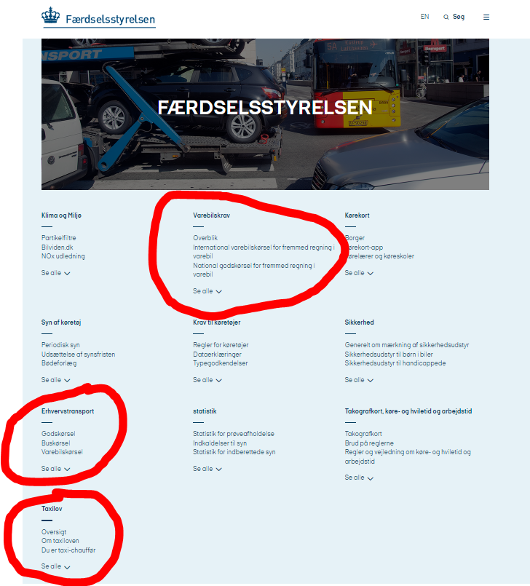
Fstyr.dk

Slide 55
Nyt fra
TUR Forlag
V. forlagschef Christian P. Hall

Slide 56
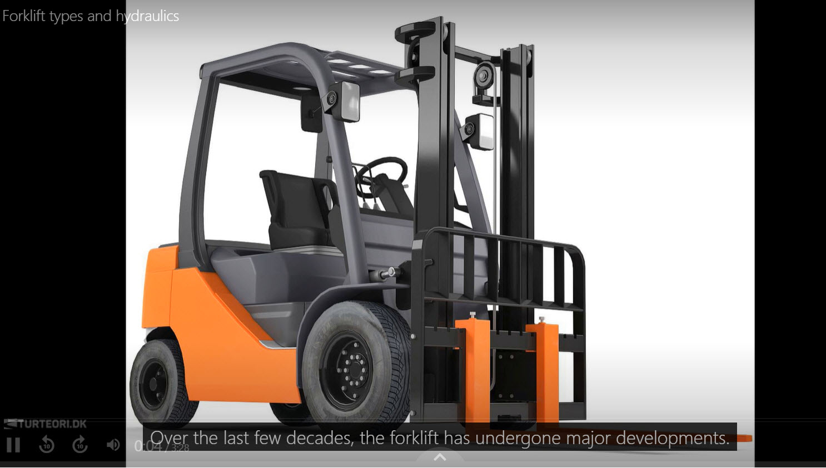
Certifikat til gaffeltruck fås nu på engelsk
Forklift Truck Certificate er en samlet kursuspakke bestående af 3 dele:
En teoridel med masser af video inklusive den originale danske speak (som kan mutes), alle med fuld tekstning på engelsk
En opgavedel med en blanding af tipskuponer, opgaver og kontrolprøver, alle med engelsk tekst og tale samt illustrationer
Den engelske udgave af iBogen® Gaffeltruck ved navn Forklift Truck, som du læser på skærmen eller lyttelæser med den indbyggede oplæser.
Med dette kursus får de engelsktalende kursister hele kompendiet til Certifikat til truck efter gældende danske regler.
Du henter koder til det nye kursus i turteori (fanen Lager-terminal og havn) som sædvanlig.
Gik live januar 2023.

Slide 57
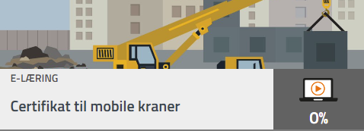
Certifikat til mobile kraner er opdateret på turteori
E-læringskurset har gennemgået en omfattende opdatering
Nyt i kurset Certifikat til mobile kraner:
Alle teoriemner er blevet revideret med nye billeder og video
Speaken er fornyet i de emner, hvor der er sket ændringer på det seneste
Kursets struktur har fået et gennemsyn. En del emner er lagt sammen, så der nu er færre, men længere emner. Deltageren skal derfor ikke skifte emner så ofte som hidtil
Antallet af emner i det reviderede kursus er 51 mod 83 i det tidligere kursus
Opgaver og prøver er uændrede, idet de hen over efteråret 2022 fik nye billeder – og enkelte har fået ny speak.
Gik live februar 2023.

Slide 58

Ny brugerflade på turteori under udvikling
Vi arbejder p.t. på en gennemgribende opdatering af turteori.dk
Fokus er på følgende:
Visuelt opgraderet interface med et nutidigt og moderne look
Ny, smartere funktionalitet, fx ved visning af fremdrift (progression) i kurser
Betydeligt forbedret datasikkerhed, så dine data er optimalt beskyttet.
Forventet udrulning: maj/juni 2023.
Mere info følger, bl.a. i form af instruktionsvideoer.

Slide 59

Ny bog: Delivery van driver in Denmark
Chauffør i varebil findes nu også på engelsk
Bogen skal gøre det lettere for fremmedsprogede chauffører i varebil at gennemføre varebilschaufføruddannelsen og erhverve et VUB.
Emnerne i bogen er:
Færdselssikkerhed – Road safety and traffic rules
Energirigtig kørsel – Fuel-efficient driving
Defensiv kørsel – Defensive driving
Uheldsforebyggelse – Accident prevention
Køre-/hviletid – Driving time and rest periods
Sundhed og sikkerhed – Health and safety
Tilladelser og teknologier – Licences and technologies.
På lager nu, februar 2023.

Slide 60


Mobile kraner i kraftigt revideret udgave
Mobile kraner er revideret både som trykt bog og iBog®
Fokus på nyt indhold og større brugervenlighed:
Ulige belastning
Faktisk stropbelastning; Brug af flerparts kædesling
Beregninger af belastninger ved samløft
Vejrlig ved kranarbejde; Planlægning af løft af container
Nyt stikordsregister i den trykte bog
Større krandiagrammer i den trykte bog + diverse ændringer
Nyt layout a la Køretøjets opbygning og Godstransport med lastbil.
Den trykte bog forventes udgivet i marts 2023, iBogen® er live.

Slide 61


Øvrige udgivelser
Vi arbejder løbende på forskellige udgivelser
LIVE med nyt indhold er:
Køretøjets opbygning – både som trykt bog og iBog® – meget populær
Godstransport med lastbil – både som trykt bog og iBog®.
Disse to titler er nu også med i bogpakker.
UNDERVEJS med nyt indhold er:
Lager og intern transport – det praktiske lagerarbejde – som iBog®
Gaffeltruck – både som trykt bog og iBog®
Vejtransport af farligt gods 2023 – nyt layout af Tabel A (lodret).
De tre titler udkommer hen over foråret og sommeren 2023.

Slide 62



Andre tiltag
Pensumeksemplar
I forbindelse med fysiske bogudgivelser overvejer forlaget at introducere et princip om at udlevere et pensumeksplar til faglærere.
Formålet er at give faglærere mulighed for at vurdere forlagets udgivelser bedst muligt i forbindelse med indkøb af materialer til AMU og EUD.
Ny medarbejder pr. 1. marts 2023
Vi glæder os til at byde Flemming Jacobsen, tidligere UCplus, velkommen i TUR Forlag i en nyoprettet stilling som digital koordinator.
Nogle af jer kender sikkert allerede Flemming, ellers kommer I til det, bl.a. i forbindelse med det nye turteori.

Slide 63
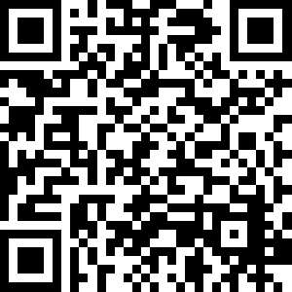
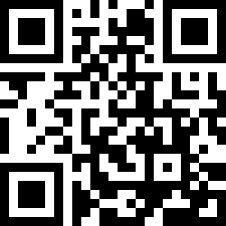
Hold dig opdateret om nyheder fra forlaget
Følg os på LinkedIn + abonnér på nyhedsbrev
Få nyheder på mail (via den grønne boks nede til højre)

Slide 64
TUR
Faglærerkurser 2023
Highlights

Slide 65
Kurset er flyttet fra maj til:
Prøveforberedende kran
27. – 30. marts 2023 på EUC Lillebælt
Godkendelse af nye kran
eksaminatorer.
Kurset afholdes også i uge 27

Slide 66
Husk at tilmelde til
ERFA Gaffeltruck Konferencen 2023
Konferencen afholdes
lige efter påske den 11. - 12. april 2023
i Kolding

Slide 67
Programmet er klar på TURs hjemmeside
Administrativ Konferencen 2023
Konferencen afholdes
den 15. - 16. maj 2023
i Kolding

Slide 68
Programmet er næsten klar
Chaufførkonferencen Konferencen 2023
Konferencen afholdes
den 15. - 16. maj 2023
i Kolding

Slide 69
Programmet er næsten klar
ERFA Kran Konferencen 2023
Konferencen afholdes
den 16. - 17. maj 2023
i Kolding

Slide 70
HUSK !!
ERFA BAB og
ERFA Lager Konferencerne 2023
Konferencerne afholdes
den 30. – 31. maj 2023

Slide 71
Brug kurserne i ADR – Farligt Gods
Sikkerhedsrådgiver både repetition og nye
ADR Førstehjælp og brand
Elementær brandbekæmpelse

Slide 73
Transportbranchens mentoruddannelse
Michael Ørum Henriksen

Slide 74
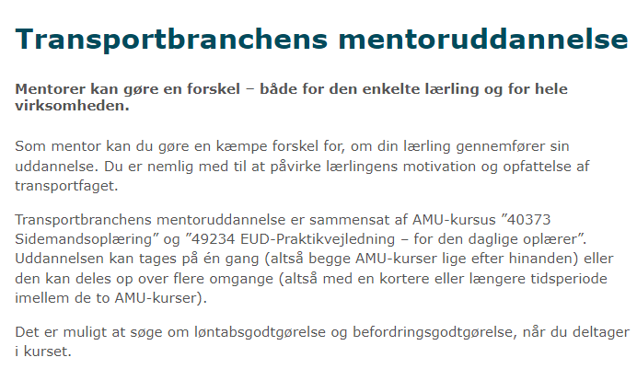

Transportbranchens mentoruddannelse
https://www.tur.dk/erhvervsuddannelser-(eud)/transportbranchens-mentoruddannelse/

Slide 75
Transportbranchens mentoruddannelse
  Erfa opfølgningsdag
  Skoler bliver inviteret.
  Erfa udveksling
  Gode ideer til undervisning
  Prioritering at der udvikles udvidet lærermaterialer.
  Markedsført blandt andet på forskellige platforme:
  ATLs nyhedsbrev
  Lastbilmagasinet
  Transportmagasinet

Slide 76
Nyt fra skolerne

Slide 77
Andet af fælles interesse?

Slide 78
EUD punkter

Slide 79
Nyt fra STUK, EUD ved Martin og Vibeke.
Bortfald af kvote på lager
Optag til GF2 januar 2023
Øvrigt nyt fra STUK
TUR har i efteråret 2022 opfordret til, at skolerne har haft fokus på muligheden for at få flere elever på Lager GF2, så der efterfølgende kan blive flere lærlinge.
Det er måske først til august 2023, man vil kunne se et større optag.

Slide 80
Særligt indhold til GF2, oplæg fra STUK
Opfølgning på indlæg fra STUK på GF2 konference
Motion
Grøn omstilling
Digital dannelse
Krænkelser, herunder seksuel krænkelser
Lovgrundlag er bl.a. at §1 stk. 2 fastsætter, at EUD skal
3) bidrage til at udvikle de uddannelsessøgendes interesse for og evne til aktiv medvirken i et demokratisk samfund og bidrage til deres personlige udvikling, karakterdannelse og faglige stolthed,

Slide 81
Ændring af skoleperiode pga. virksomhedens interesse
TUR har adskillige henvendelser omkring dispensation for fag til svendeprøve og/eller forlængelse samt tvistigheder pga. ændringer af lærlinges uddannelsesplan med baggrund i virksomhedsønsker om at flytte skoleperioder pga. travlhed. Et FU kan kun give dispensationer omkring f.eks. svendeprøve jf. den pågældende uddannelsesbekendtgørelse, hvor rette skal være specifikt beskrevet.
Når den personlige uddannelsesplan for lærlingens hovedforløb er lagt i samarbejde med eller accepteret af virksomheden, så har virksomheden dermed også forpligtet sig til at sende lærlingen til skolen i de aftalte perioder.

Slide 82
Ændring af skoleperiode pga. virksomhedens interesse - 2
Skolen er dermed ikke forpligtet til at imødekomme ønsker om ændringer f.eks. med baggrund i arbejdspres i virksomheden. Det er skolens forpligtelse at sikre, at den oprindelige aftaletid kan overholdes.
Alt for ofte ender det med, at en lærling får problemer med at nå fag og vi skal sagsbehandle ønske om forlængelse også efter aftaleudløb
Lærlingen vil jo som oftest bakke op om arbejdsgivers ønske om ændring af skoleperioder og skal derfor måske ikke vægtes tungt.

Slide 83
Ændring af uddannelsestid ved eksisterende aftale
TUR er ved at lægge sidste hånd på vores eget system til afgørelse af forlængelse/forkortelses af uddannelsestid ved eksisterende aftaler.
Systemet er elektronisk (som ved ansøgning om virksomhedsgodkendelse til lærlinge, EVG) og er en klon af det tilsvarende system hos IU.
En ansøgning kan ikke fremsendes, før alle relevante data er indtastet (som ved EVG). Dette skulle gerne give mulighed for hurtig sagsbehandling efter høring af de involverede parter.
Ud over dokumenteret enighed fra alle parter, så er den oprindelige uddannelsesplan samt den ønskede uddannelsesplan nødvendige bilag.

Slide 84
Ændring af uddannelsestid ved eksisterende aftale - 2
Der kan være et lønspørgsmål, som skal være afklaret. Princippet er, at hvis forlængelsen ikke skyldes lærlingen, så skal der aftales normal løn i forlængelsen.
Bemærk, at systemet indtil videre kun omfatter ændring af eksisterende aftaler, ikke fastsættelse af f.eks. uddannelsestid for EUV2. Her er kompetencen stadig udlagt til skolerne, som ved en individuel vurdering med baggrund i RKV og ”tommelfingerregel” udarbejder en individuel uddannelsesplan som grundlag for uddannelsesaftalen.

Slide 85
EUX
TUR holdt flere møder med STUK inden TUR, via EUD-udviklingsredegørelse 2023, søgte om EUX til Kran, Lager og Vejgods.
TUR har holdt møde med TEC, EUC Lillebælt samt UCH for at blive klogere på eksisterende EUX-forløb, som bruger samme EUX-model, som TUR har angivet i ansøgning.
Rammerne for EUX er ændret meget, siden TUR senest undersøgte mulighederne. På sin vis er det formelt blevet lettere for et FU at implementere EUX i Uddannelsesbekendtgørelse og Uddannelses-ordning. Besværet med at udforme forløb er udlagt til skolerne.
Som udgangspunkt anses det for hensigtsmæssigt, at der kommer et forslag til EUX-forløb i de 3 valgte uddannelser (Kran, Lager og Vejgods). Den enkelte skole er nemlig ikke forpligtet til at udbyde EUX på uddannelsesområdet.

Slide 86
Karakter ved sammenlægning af fag
I forbindelse med Uddannelsesordningerne for 2021 fastsatte STUK, at ingen fag kunne have en varig-hed kortere end 1 uge. TUR var derfor nødt til at lægge fag sammen. De oprindelige fag skal være på samme trin.
Det gav nye fag med målpinde, der afspejlede de oprindelige fag. De oprindelige fag kan stadig ses på de grafiske oversigter.
TUR er blevet spurgt om, hvorledes der kan karaktergives i sådanne fag.
Som udgangspunkt skal der være en bedømmelsesplan i LUP, så der er sikkert forskellige modeller i brug allerede.
Skulle TUR pege på en ”nem” model som kan tilgodese, at der undervises med forskellige lærere, svarende til de oprindelige fag, er det en ”matematisk” model.

Slide 87
Karakter ved sammenlægning af fag - 2
Praktisk lager på 1,0 uge er lagt sammen med Kundebetjening på 0,6 uge. De 2 emner kan være placeret på 2 forskellige skoleperioder. Der gives delkarakter i hvert emne og den samlede karakter bestemmes via / tager udgangspunkt i en vægtning af varigheden.
Karakteren for Praktisk lager x 5 + karakter for Kundebetjening x 3. Summen divideres med 8 og der afrundes efter normale matematiske principper (karakteren 12 kan opnås ved afrunding).
Det er nemt at beskrive og forklare samtidigt med, at det fremstår objektivt.

Slide 88
Svendeprøver
Skriftlig prøve.
Sekretariatet er lige så stille ved at se på struktur for den skriftlige del af svendeprøverne. I forhold til den oprindelige model, fastlagt i forbindelse med indførelse af svendeprøver i 1998, har den fået en række tilpasninger i de forskellige uddannelser. Indførelse af GK fra 2008/2009 har også haft betydning.
Vi skal med andre ord se på, hvilke fag/kompetencer der skal indgå og med hvilken vægt, herunder sikre, at fællesemner fra flere uddannelser trækkes fra samme ”kasse” a.h.t. revision og vedligeholdelse.
Når vi har styr på struktur, kommer vi til spørgsmålene. Her får vi brug for at inddrage kompetente faglærere. Så processen vil strække sig over længere tid.

Slide 89
Svendeprøver - 2
Praktiske og mundtlige prøver
De nye uddannelsesbekendtgørelser fastsætter mere præcise rammer for prøver end tidligere specielt omkring bedømmelsesgrundlag m.m.
Lovgrundlaget er dermed blevet tydeligere, selvom censor-/svendeprøvevejledninger også har retsvirkning.

Slide 90
Svendeprøver - 3
Svendeprøvebeskrivelser til lærlingene
TUR har en verserende klagesag omkring en praktisk svendeprøvekarakter, hvor der bl.a. indgår brug af surringsbånd – er et snoet surringsbånd en fejl og i givet fald hvor stor?
I forbindelse med DM har det været nødvendigt at lave forskellige materialer, herunder en beskrivelse af, hvorledes udstyr og materiel skal anvendes. Dette kan tjene som inspiration, det er dog ikke komplet (snoet surringsbånd er f.eks. ikke omtalt).
Sådanne beskrivelser er en hjælp for censorer og beskriver ”bedømmelsesgrundlag”.

Slide 91
AUB ansøgning 2023
AUB-ansøgning til bl.a. faglige udvalg og lokale uddannelsesudvalg.
Ansøgningsfrist til AUB 1. april og 1. september. https://virk.dk/myndigheder/stat/AUB/selvbetjening/Ansoegning_om_tilskud_til_faglige_udvalg_og_lokale_uddannelsesudvalg/
Ansøgningen sendes til TUR senest 15. marts / 15. august. TUR opfordrer til, at ansøgning f.eks. målrettes mod at få virksomheder til at kunne se muligheder i at ansætte særlige elevgrupper eller andre aktiviteter, der ligger ud over skolens normale forpligtigelse i forbindelse med hjælp til elevernes lære-pladssøgning jf. gældende regler og rammer.
De ansøgninger, der i efteråret 2022 kun gik på at udbrede kendskab til en uddannelse blandt virksomheder eller kendskab til lærepladsen.dk, blev opfordret til at udvide deres ansøgning jf. ovenstående.

Slide 92
Virksomhedsgodkendelse
Næsten alle ansøgninger er blank eller forkert udfyldt omkring arbejdstager kontaktperson. Her må skolens konsulent gerne være behjælpelig. På lager er der 22/2 fejl på 19 ud af 19 ansøgninger, hvilket kræver 19 vellykkede samtaler med virksomheder, før de kan godkendes.
I forbindelse med TUR henvendelse til virksomheder omkring vores spørgsmål til ansøgning, lyder det ofte – ”Vi fik at vide, vi skulle krydse ja til alting”. TUR vil gerne minde om, at en ansøgning om godkendelse er på ”tro og love” fra virksomhedens side, på samme måde som den afsluttende erklæring om oplæring.
Når en godkendelse er udløbet, skal skolen medvirke til ny ansøgning i stedet for at åbne en udløbet godkendelse. TUR orienterer virksomheder nogle måneder før udløb af eksisterende godkendelse.

Slide 93
DM 2023 for transportlærlinge
DM for transportlærlinge fredag 21. april hos MCH.
Invitation udsendt af TUR 30/1 på vegne af ATD. Tilmelding af skole sendes til TUR jf. invitation og tilmeldingsskema.
Tilmelding af deltagere og dommere udsendt af TUR 22/2 på vegne af ATD. Tilmeldinger sendes til TUR jf. invitation og tilmeldingsskema.
Det er de kendte øvelser.
Skoleansvar for de enkelte øvelser er ikke endeligt aftalt.

Slide 94
EUD Møde 23.02.2023
TUR Lærepladsformidling

Slide 95
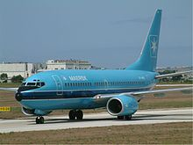
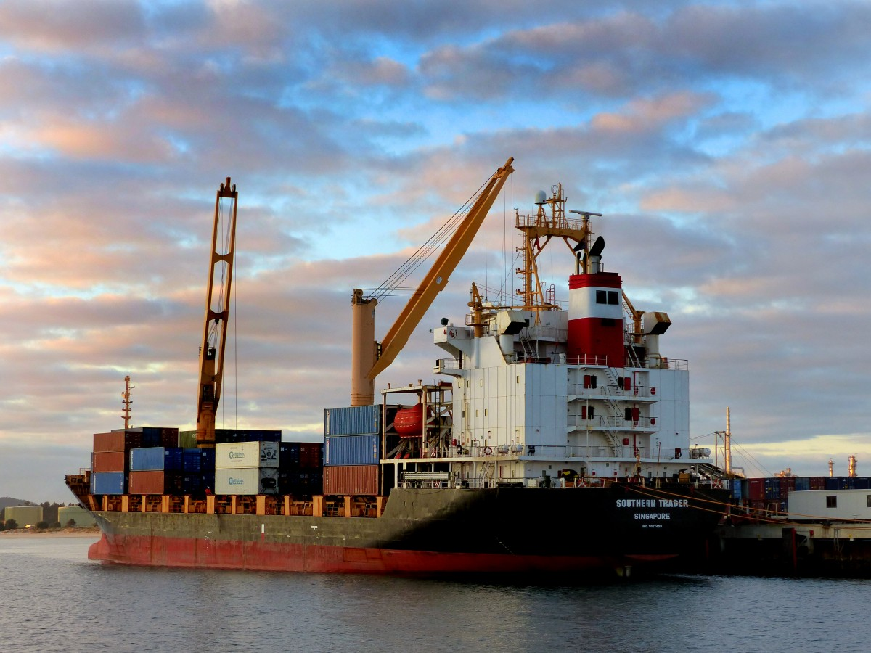
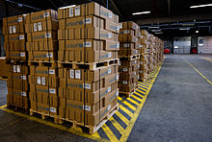
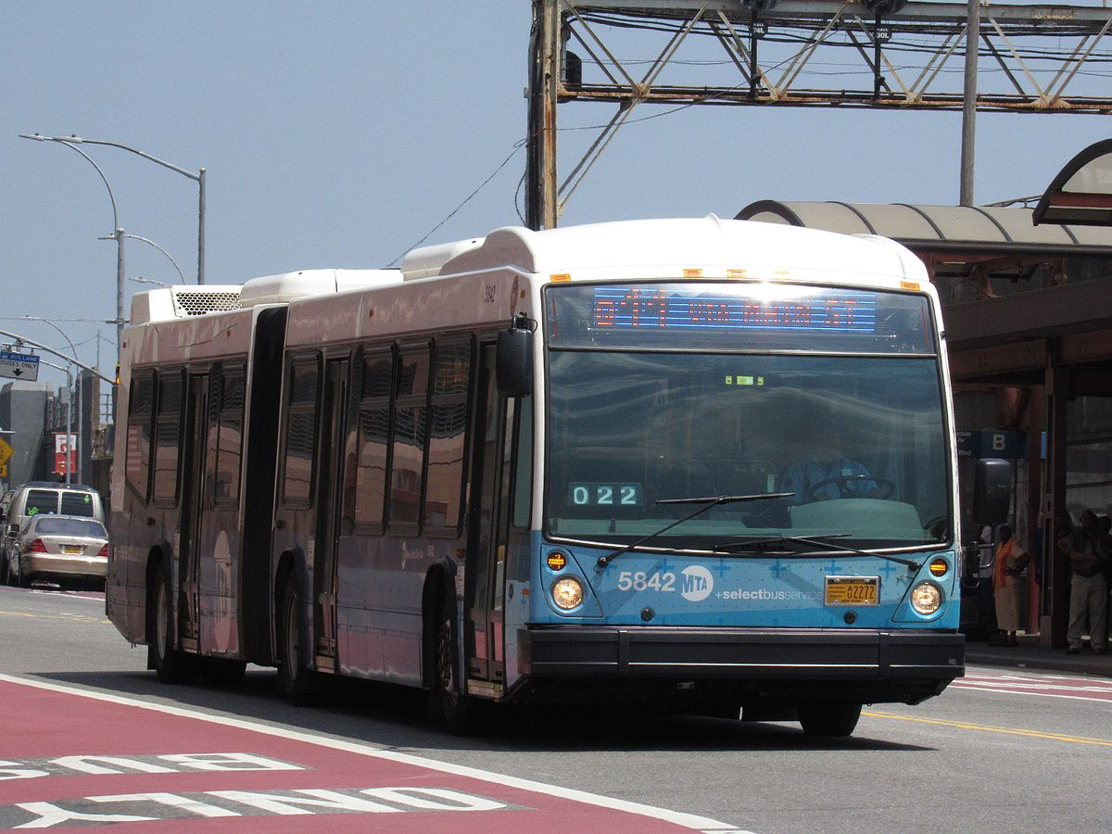
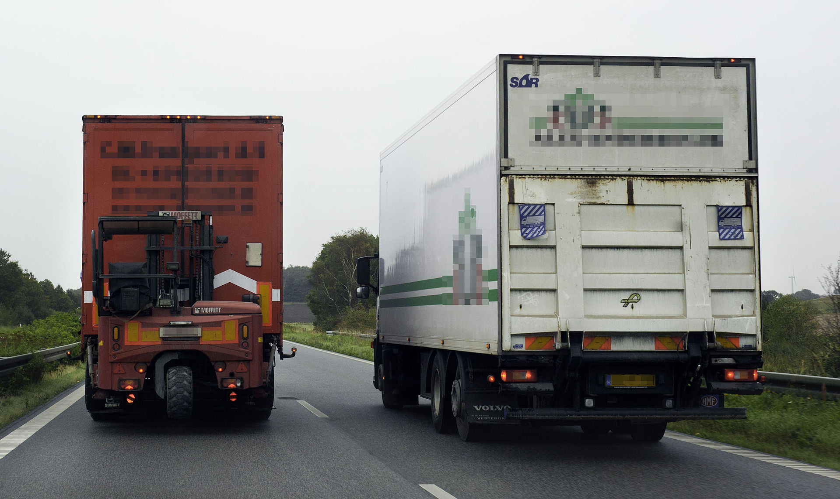
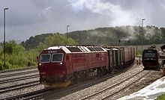
Transportbranchen 2023

Slide 96
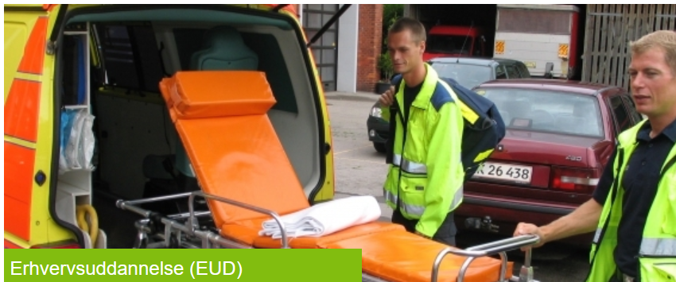
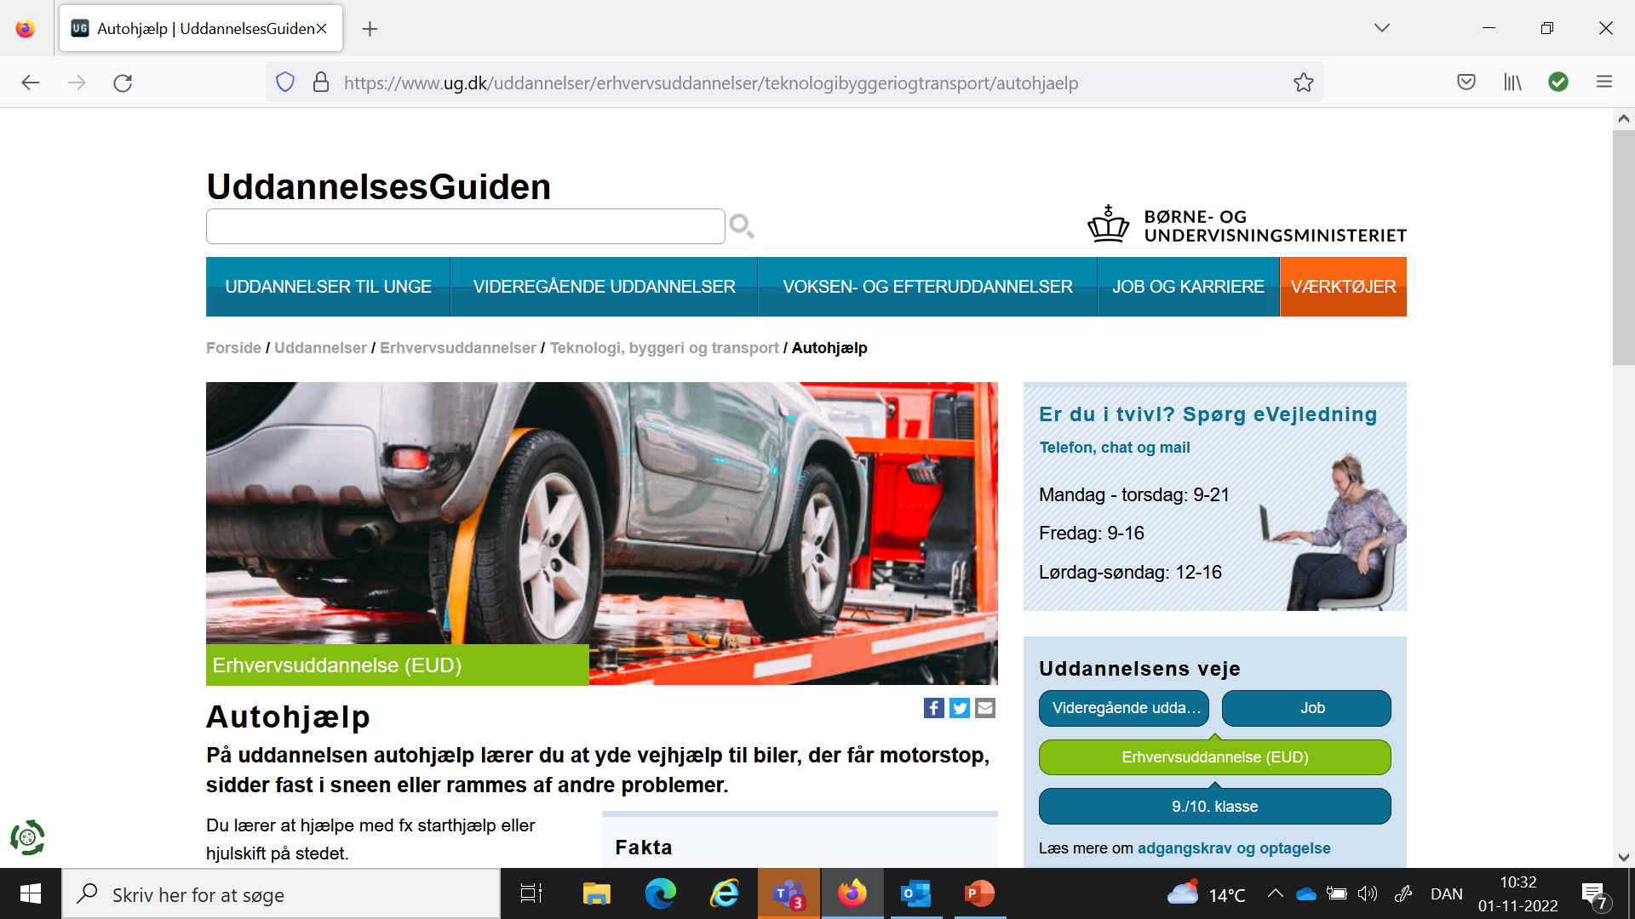
Ambulancebehandler
Autohjælper

Slide 97
Arbejdet i Lærepladsformidlingen
Styregruppemøde 21. marts 2023
Skills 2023
Transportmesse 2023 (DPT, Landtransport og lager)
Autohjælp (opstart)
Verdens vilde brobyggere 2023
Book en lærling
Bus og unge i busbranchen projekt i samarbejde med DPT og STAR
Partnerskabsaftaler
Lærepladskonference 29.- 30. Marts (tilmeldinger 22 deltagere)
Lufthavnsuddannelsen
Mentor uddannelsen
Frafalds arbejdsgruppen
Fortsat virksomhedskontakt

Slide 98
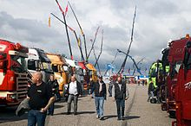
Hvad sker der hvis?

Slide 99
Lærepladskonferencen 29. og 30. marts 2023 i Kolding
Program
Onsdag den 29. marts 2023
09:30 - 10:00 Modtagelse af deltagere og velkomst
10:00 - 11:30 De unge og deres uddannelsesvalg (CompanYoung)
11:30 - 12:00 Ambassadørerne: Hvorfor traf jeg dette valg
12:45 – 14:00 Den fremtidig rekruttering i virksomhederne (Fremtidsforsker Anna-Marie Dahl)
14:00 – 14:45 STAR Hvad og hvordan arbejder de. (Styrelsen for arbejdsmarked og rekruttering, STAR)
14:45 – 1500 Pause
15:00 – 16:00 Arbejdsgiver og arbejdstager i transportbranchen (DI og 3F)
16:15 - 17:30 Frafald og Mentoruddannelsen
17:30 – 18:30 Indkvartering
18:30 – 21:00 Middag og kollegialt socialt arrangement.

Slide 100
Torsdag den. 30. marts 2023
08:00 - 08:15 Aflevering af værelser (Tjek ud)
08:15 – 08:45 TUR Webscraping. (Alexandre institut)
08:45 – 09:15 Partnerskabsaftaler
09:15 – 09:30 Pause
09:30 – 10:30 Nyt fra brancheudvalgene og fagkonsulenterne
10:30 – 11:45 Dialog /debat
11:45 - 12:00 Afslutning af konference.
12:00 – 13:00 Frokost

Slide 101
Transportmessen 20. til 22. april 2023 i Herning
Forslag til aktiviteter
Vejledere?
Virksomheder?
Lærlinge?

Slide 102
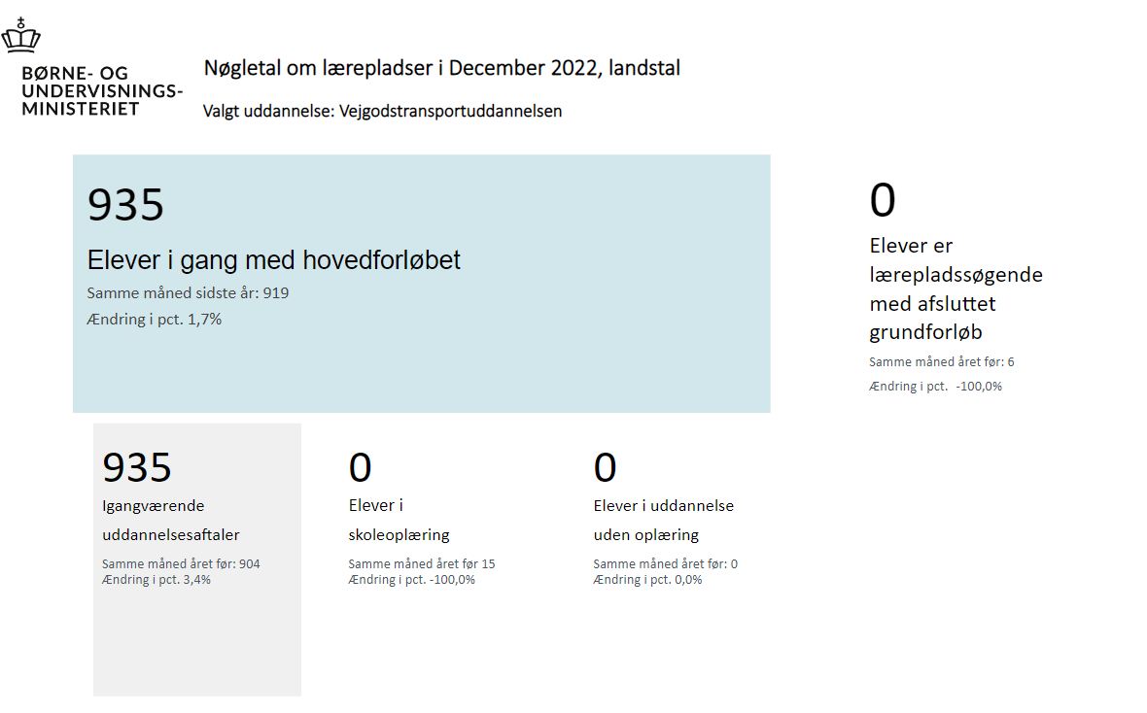

Slide 103
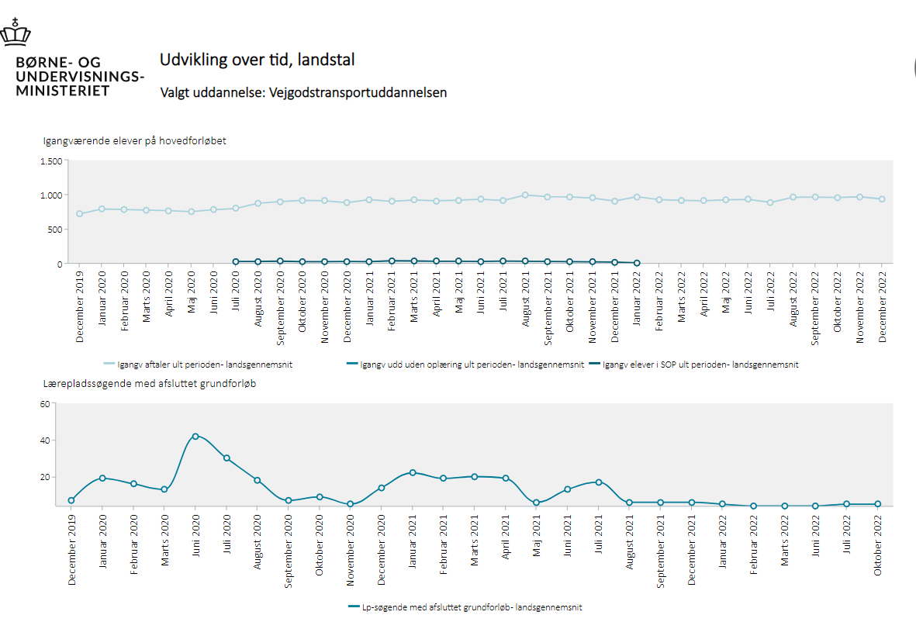

Slide 104
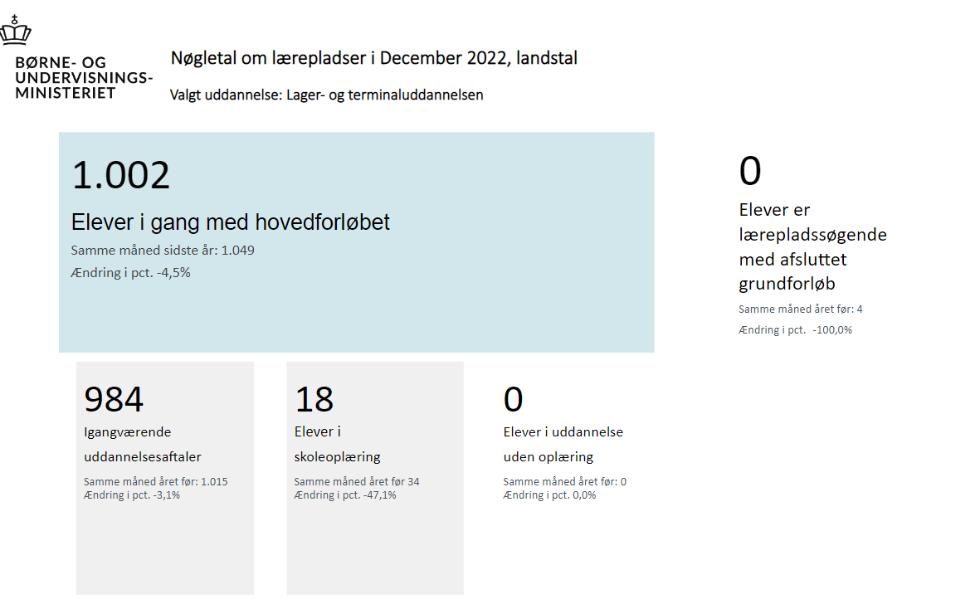

Slide 105
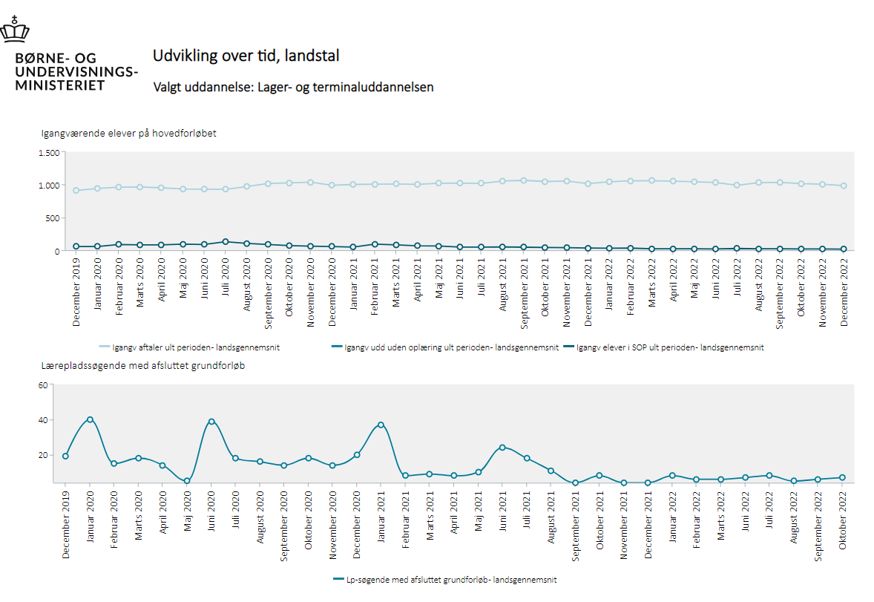

Slide 106


Slide 107
Tak for mødet idag

